Slide 1
Die Geschichte der Europäischen Union
1957 - 2022

Slide 6
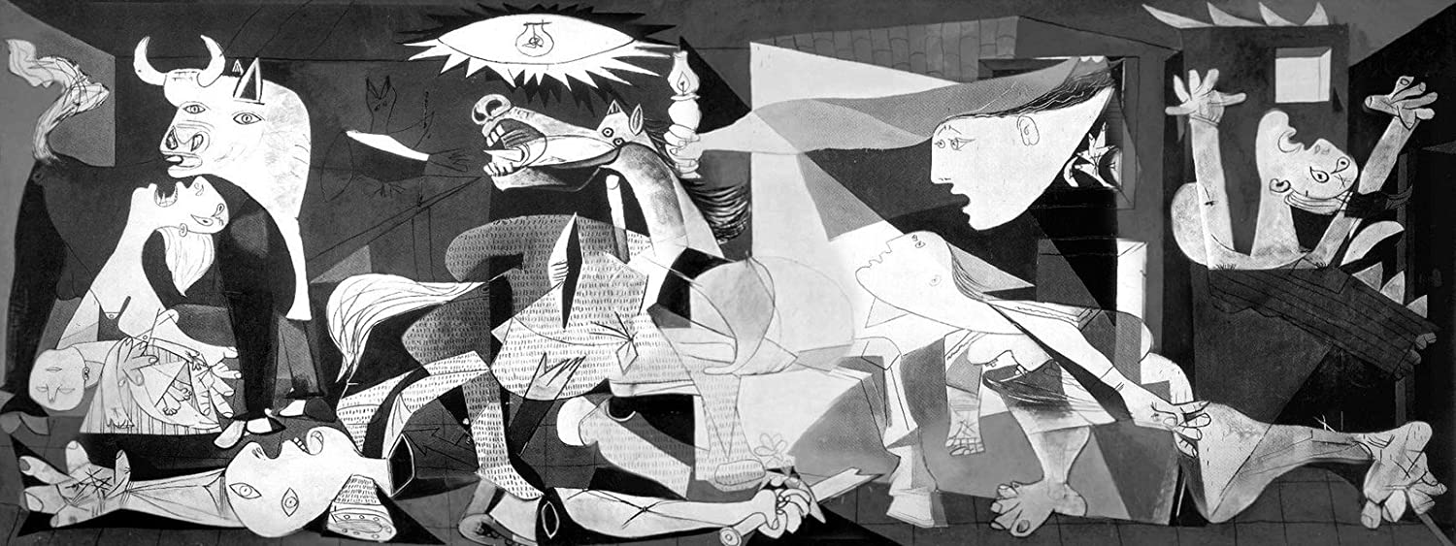

Slide 11
Er machte am 9. Mai 1950 einen Vorschlag: Die europäischen Nationen müssen zum Wiederaufbau eng zusammenarbeiten.

Slide 12
Am 25. März 1957 wurden dann die römischen Verträge zur Gründung der EWG unterzeichnet. Die europäischen Nationen BE, DE, FR, IT, LU, NL (drei große und drei kleine) bilden den Kern der EU.

Slide 13
Die erste große Krise, aber der Frieden der Welt ist wichtiger als die Freiheit der Ostdeutschen.

Slide 14
Als erstes Land überhaupt möchte die Türkei der europäischen Gemeinschaft beitreten.
Sie bekommen einen Assoziationsvertrag (vernetzen, verknüpfen), aber keine Mitgliedschaft,
daran hat sich bis heute nichts geändert.

Slide 15
Die junge Generation revoltiert in vielen europäischen Ländern gegen die Vorherrschaft der alten Kriegsgeneration.

Slide 16
In den osteuropäischen Länder wollen die jungen Leute mehr Demokratie, dagegen setzt die Sowjetunion Panzer ein.

Slide 17
Im Westen gehen immer mehr junge Leute auf Reisen. Sie wollen die anderen Europäer näher kennen lernen
und dem Wahlspruch der europäischen Gemeinschaft „In Vielfalt geeint“ auf den Grund gehen. .

Slide 18
Erst 16 Jahre nach der Gründung kommt es zur ersten Erweiterung:
UK, IR, und DK wollen in der Gemeinschaft mitmachen. Jetzt sind es 9 Länder.

Slide 19
Die 70er Jahre stehen im Zeichen der Demokratisierung.

Slide 20
Die 70er Jahre stehen im Zeichen der Demokratisierung auch in Portugal.

Slide 21
Die 70er Jahre stehen im Zeichen der Demokratisierung auch in Spanien, hier aber ohne Revolution.

Slide 22
Im Osten tut sich was, aber es dauert noch ein weiteres Jahrzehnt.

Slide 23
Fast dreißig Jahre nach dem Start der europäischen Gemeinschaft kommen drei südeuropäische Länder dazu:
GR, PT und ES. Nun sind es 12 Staaten.

Slide 24
Erasmus ist teuer, aber gut! Die Jugend Europas lernt sich besser kennen.

Slide 25
1989
Als Singende Revolution wird die Periode der nationalen Bewegungen im Baltikum 1987 bis 1991
und des gewaltlosen Kampfes um die Wiedererlangung der staatlichen Unabhängigkeit bezeichnet.
https://de.wikipedia.org/wiki/Singende_Revolution

Slide 26
Waahnsinn!

Slide 27
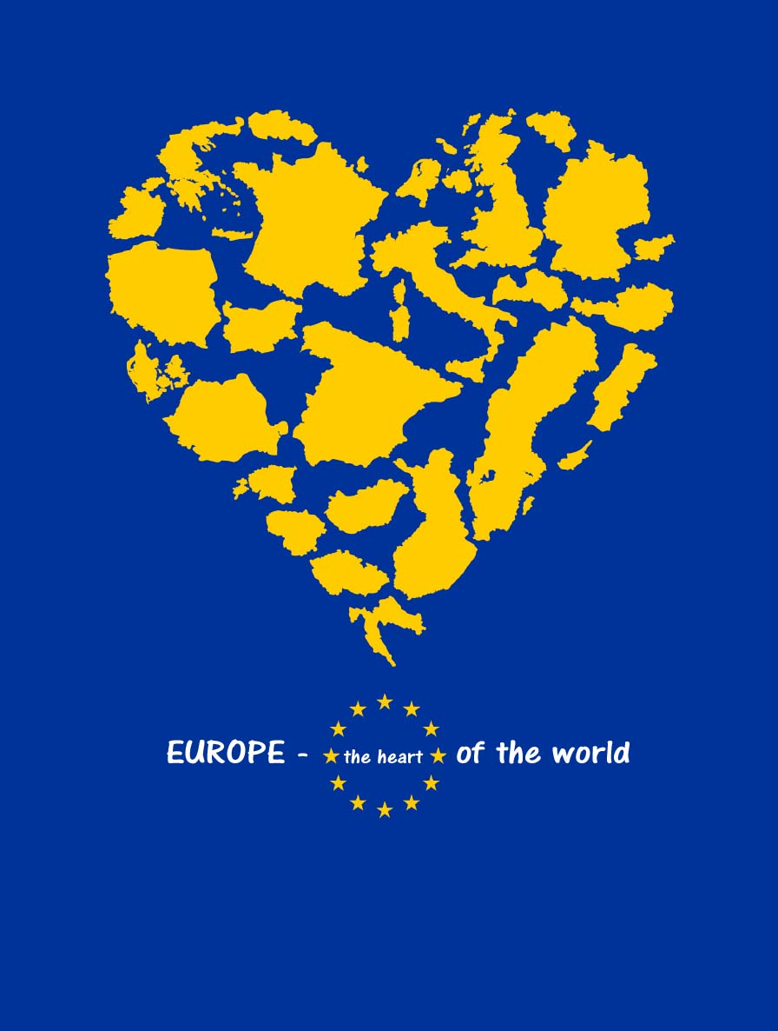

Slide 28
Große Freude und große Angst vor einem zu großen Deutschland!

Slide 29
Auch der europäische Norden will dabei sein: SE, FI und Österreich. 15 Staaten!
Norwegen und die Schweiz wollen nicht, sie sind zu reich für Solidarität.

Slide 30
Der eiserne Vorhang
bis 1989

Slide 31
Ein Schock: Krieg in Europa, 50 Jahre nach dem Ende des Weltkriegs –
und dann auch noch ein äußert brutaler Bürgerkrieg. https://www.grin.com/document/105673

Slide 32
Jetzt wird es ernst, man teilt nicht nur ein paar Werte, sondern das Geld wird europäisch.
Nicht alle machen ´mit, die einen wollen ihre Unabhängigkeit, die anderen sind nicht wirtschaftlich stabil genug.
https://de.wikipedia.org/wiki/Eurozone

Slide 33
Unglaublich – nach der Auflösung des Ostblocks streben gleich 10 neue Länder in die EU: 25 Staaten EE,LV, LI, PL, CZ, SK, HU, SL und die Inseln CY, MT.

Slide 34
Mehr Zusammenarbeit - die vier Freiheiten: Die EU ist jetzt wirtschaftlich eine friedliche Großmacht,
hat mehr Bevölkerung als die USA und Russland zusammen, ist aber militärisch ein Zwerg.

Slide 36
Der eiserne Vorhang
bis 1989

Slide 37
25 + 3 = 28 Auch Rumänien, Bulgarien und Kroatien wollen dazugehören.
Bisher war die EU hauptsächlich mit sich selbst und ihrem Wachstum beschäftigt,
nun kommen viele Probleme von innen und außen.

Slide 38
Auch die Ukrainer wollen die Demokratie für ihr Land und in die Sicherheit der EU.
Andere Ukrainer begrüßen die Besetzung der Krim durch Russland.

Slide 39
Seit seiner Wahl 2010 zum Ministerpräsidenten wird Orbán vorgeworfen,
die Menschenrechte in Ungarn systematisch einzuschränken. Die EU reagiert abwartend.

Slide 40
Und wieder Krieg. Nicht in Europa, aber es betrifft uns doch. Wie sich die Bilder gleichen.

Slide 41
Die Flüchtlingskrise wird nicht solidarisch gelöst.

Slide 42
Die Italiener, Spanier und Griechen werden lange mit den Bootsflüchtlingen allein gelassen.

Slide 43
Die Balkanroute.

Slide 44
Europa verbarrikadiert sich.

Slide 45
Polen wird unter der PIS-Partei zum Problem für die rechtsstaatlichen Grundsätze der EU.

Slide 46
Das darf nicht wahr sein, die Briten sind RAUS. Nicht aus der WM, sondern aus der EU.

Slide 47
Greta versucht die Weltöffentlichkeit wach zu rütteln, die EU wartet lieber ab.

Slide 48
Ein unerwarteter Angriff auf unsere Gesundheit, die EU verhält sich solidarisch, aber nicht einheitlich.

Slide 49
Ein Krieg außerhalb der EU mit vielen Auswirkungen auf die EU.

Slide 50
Eine bewegte und bewegende Geschichte Das war die Vergangenheit! Wie soll es weiter gehen?
1957 - 2022

Slide 51
Was ist euch wichtig?

Slide 52
Was ist euch wichtig?
Klimawandel
Umwelt
Gesundheit
Wirtschaft
Begegnung
Soziale Gerechtigkeit
Die EU in der Welt
Werte und Rechte
Rechtsstaatlichkeit
Bildung
Sicherheit und Schutz
Digitaler Wandel
Demokratie in Europa
Migration
Familie

